Slide 1

Team 7th BE:COME
어플리케이션을 통한 실내 도면 제공과 비콘을 통한 사용자와 시설의 위치 파악 및 NFC와 QR코드를 통한 시설 상세 정보 제공 서비스

Slide 2


주제
개요
목표
수익모델
역할분담
계획

Slide 3
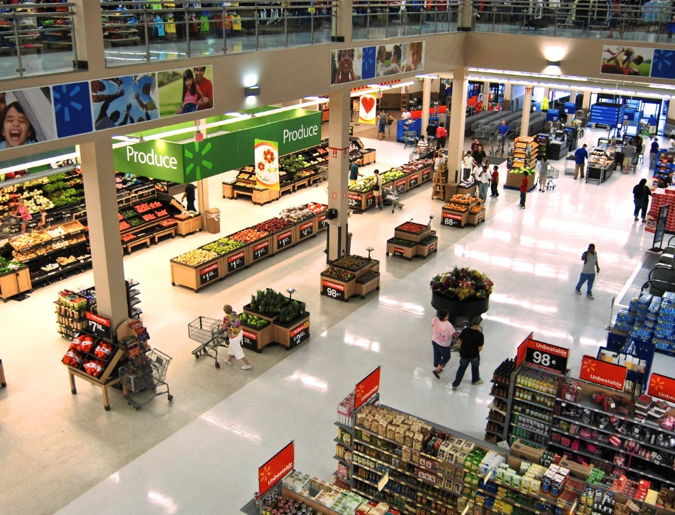
주제
개요
목표
수익모델
역할분담
계획
?

Slide 4
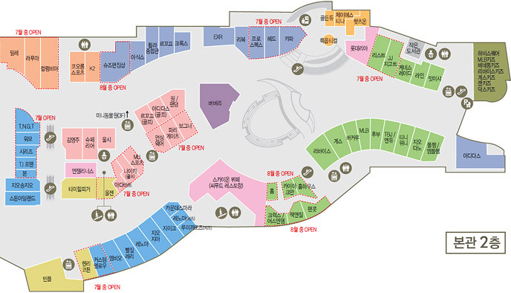
“실내 위치 기반 서비스 플랫폼”
주제
개요
목표
수익모델
역할분담
계획
사용자 위치
아디다스
스포츠용품
빈폴
의류,패션잡화

Slide 5





주제
개요
목표
수익모델
역할분담
계획
QR Code
NFC tag
Google Maps
도면 프로그램 및
탐색 App
Beacon

Slide 6
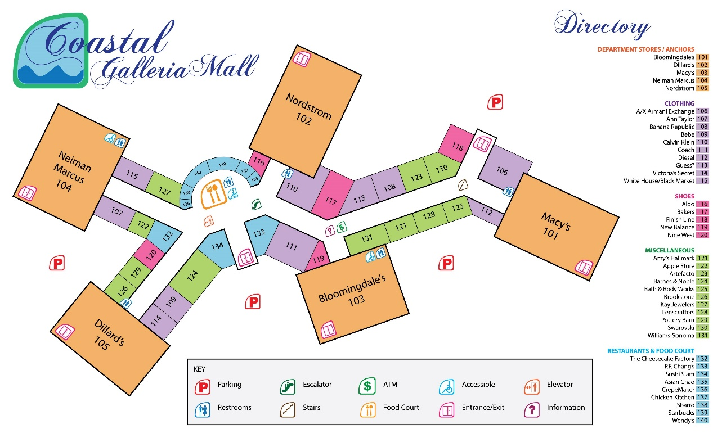
1
주제
개요
목표
수익모델
역할분담
계획
실내 도면 제작

Slide 7
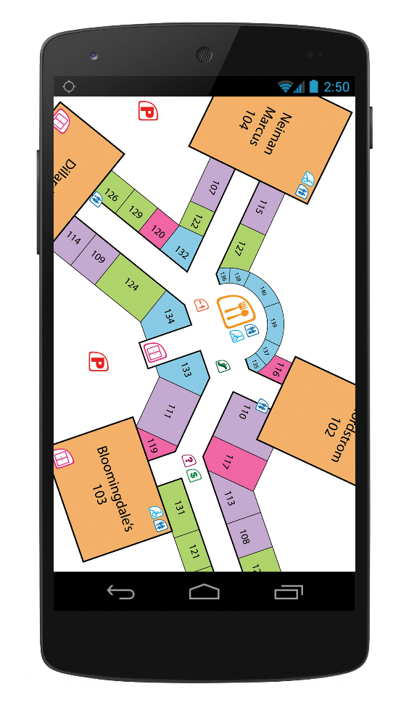
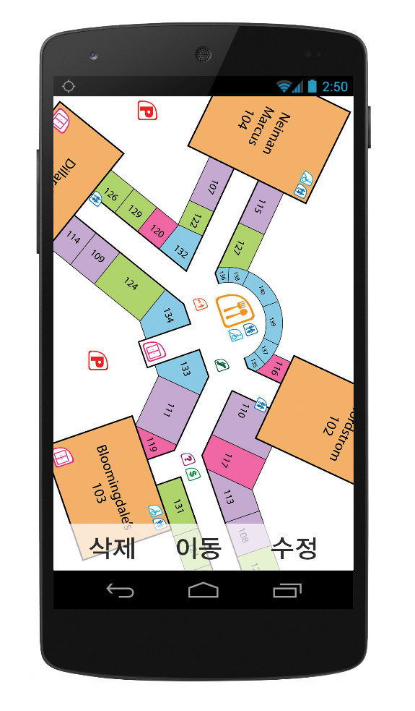
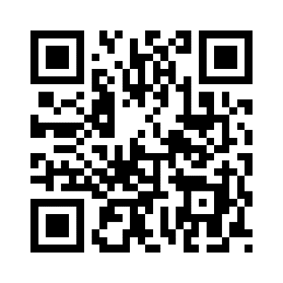


2
3
주제
개요
목표
수익모델
역할분담
계획
Beacon
Tag
사용자 어플리케이션
관리자 어플리케이션

Slide 8
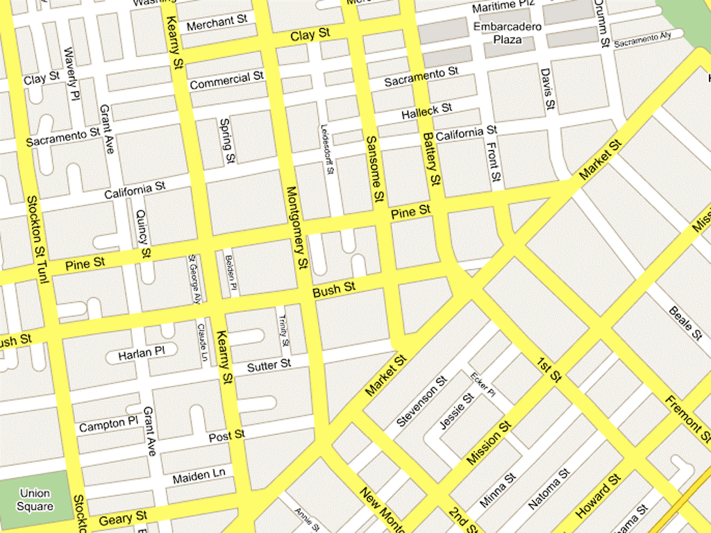

4
주제
개요
목표
수익모델
역할분담
계획
Google Map과 연동

Slide 9
플랫폼
Goal
주제
개요
목표
수익모델
역할분담
계획
도면 프로그램 구축 및 어플리케이션 제작
실내 장치 부착 위치 선정 및 정보 삽입

Slide 10
광고 수수료
도면 제작
수익
주제
개요
목표
수익모델
역할분담
계획
장치 AS
도면 데이터 제공

Slide 11
컴퓨터 .
역할분담
경영 .
주제
개요
목표
수익모델
역할분담
계획
유동규 | 기획 및 전체 제작
정무규 | 마케팅 전략 수립
박동원 | 도면 및 프로그램 제작
임종민 | 경영 전략 수립
이승진 | 어플리케이션 제작
권성대 | 서버 구축

Slide 12
주제
개요
목표
수익모델
역할분담
계획
서버 구축 및
도면 제작 프로그램 제작
사용자 어플리케이션 제작
관리자 어플리케이션 제작
마케팅 전략 구상
추가 컨텐츠 구상
테스팅 및 마무리

